Slide 1

CELEBRAÇÃO
DIA DE SANTO INÁCIO
Live: CVX Brasil
Segunda-feira, 28 de julho de 2025.

Slide 2
LOYOLA – AS ORIGENS DE INÁCIO
Inácio nasceu no Castelo da família Loyola no país Basco, região da Espanha, em 1491. Foi batizado com o nome de Iñigo. Em uma carta de 1537 se encontra o primeiro registro da assinatura como Inácio, provavelmente em homenagem a Santo Inácio de Antioquia.
Filho caçula de 11 irmãos de uma família de pequena nobreza. Ainda criança perdeu sua mãe e foi criado pela cunhada, esposa de seu irmão mais velho. Aos 9 anos foi enviado para receber educação de um importante membro da corte real espanhola, aos 16 anos perde também o pai.

Slide 3
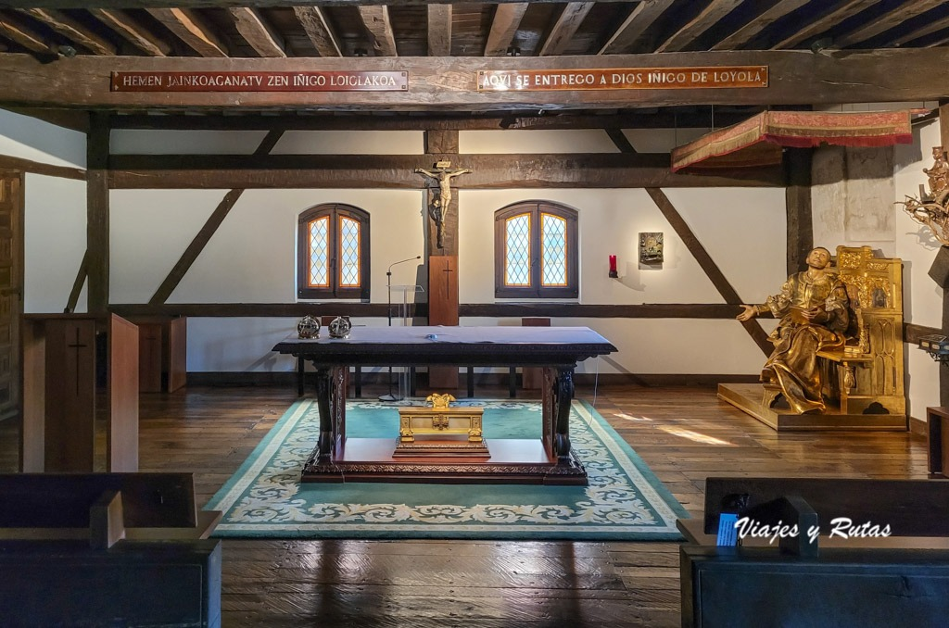
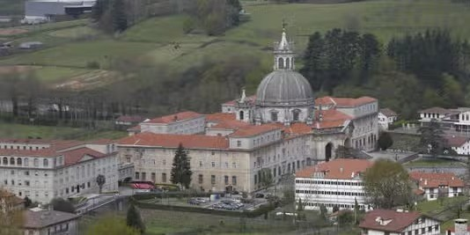

LOYOLA – AS ORIGENS DE INÁCIO
Para meditar:
A cidade de Inácio foi Loyola, e nossa cidade?
Qual foi a cidade em que nasci? Consigo ver algum sinal da presença de Deus na minha infância?

Slide 4
PAMPLONA – A GRANDE TRANSFORMAÇÃO
Uma batalha em Pamplona mudou radicalmente a vida de Inácio. Uma bala de canhão atinge uma de suas pernas e a estraçalha. Muito ferido volta para Loyola e lá recebe, novamente, os cuidados de sua cunhada.
A recuperação foi difícil. Inácio levou muito tempo para voltar a andar. Obrigado a ficar deitado, pediu a sua cunhada livros de romances e batalhas para ler, mas os únicos livros ali existentes eram um sobre a vida de Jesus e outro sobre a vida dos santos.
Aí a vida de Inácio é transformada. Passa a se colocar no lugar dos santos, fazendo o que eles faziam.
Em Pamplona Inácio resolve ser um peregrino.

Slide 5
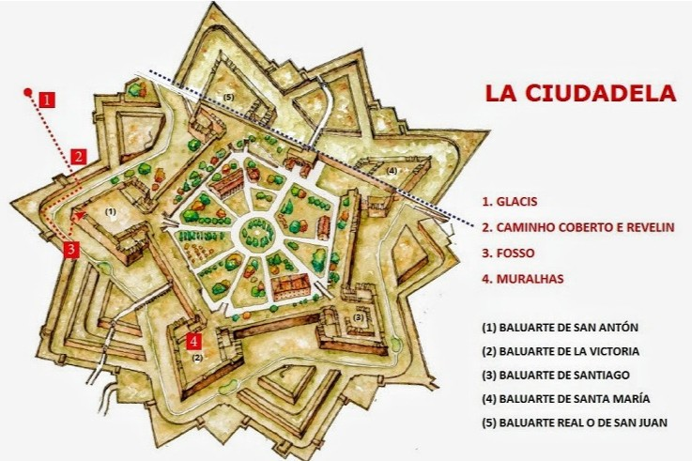
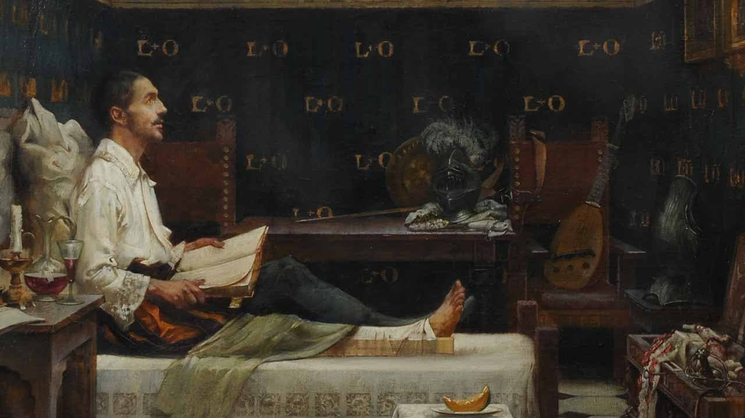
PAMPLONA – A GRANDE TRANSFORMAÇÃO
Para meditar:
Consigo identificar algum período da minha vida em que se deu uma mudança significativa na direção do serviço a Jesus Cristo? Que pessoas contribuíram para que essa mudança acontecesse?

Slide 6
MANRESA – PROFUNDA EXPERIÊNCIA DO AMOR DE DEUS
Em Manresa, Inácio faz uma experiência profunda do amor de Deus. Ele percebe que a misericórdia, o perdão, a ternura de Deus são gratuitos. Ele fica tão feliz, tão consolado que não consegue conter tamanha consolação.
É também em Manresa que Inácio faz a grande experiência do Rio Cardoner. Ali contemplando a beleza da criação ele vai compreender muitas coisas espirituais.
Durante o tempo que esteve em Manresa Deus foi lhe ensinado um novo jeito de ser. Inácio Vai se tornando um contemplativo na ação e encontrando Deus em todas as coisas e todas as coisas em Deus.

Slide 7
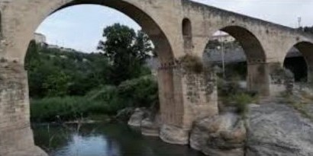
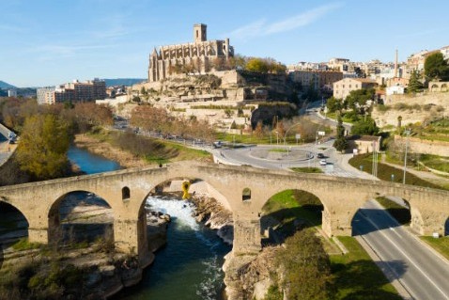
MANRESA – PROFUNDA EXPERIÊNCIA DO AMOR DE DEUS
Para meditar:
Que experiências em minha vida mostraram o grande amor de Deus por mim? Teve alguma que se destaca?

Slide 8
MONTSERRAT – A OPÇÃO POR SER UM CRISTÃO POBRE
Em Montserrat quis comprar a roupa que determinara vestir para ir a Jerusalém. Comprou tecido usado para fabricar sacos com muita aspereza e mandou costurar uma veste comprida até os pés.
Despiu-se de suas roupas vistosas e vestiu-se de saco, dando-as a um pobre que pedia à porta. Deixou diante do altar sua espada e seu punhal.

Slide 9
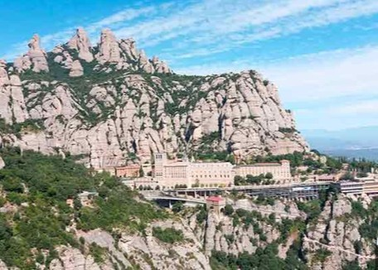
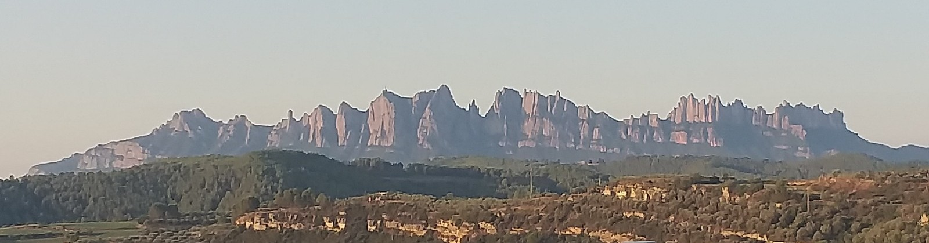
MONTSERRAT – A OPÇÃO POR SER UM CRISTÃO POBRE
Para meditar:
Lendo um pouco da história de Inácio, o que me chama mais atenção? Me identifico com algo? Quais as renúncias você já fez para viver com radicalidade no seguimento a Jesus?

Slide 10
JERUSALÉM – A CONTEMPLAÇÃO DO JESUS HISTÓRICO LEVA INÁCIO AO COMPROMISSO COM O CRISTO RESSUSCITADO
Em 1523, Inácio parte para Barcelona, decidido a ir para Jerusalém. Conseguiu uma passagem gratuita e as provisões vieram através da esmola. Em Jerusalém, foi recebido pelos franciscanos.
O clima é de intensa espiritualidade e emoção. Inácio extasiado “vê” as pessoas que encontra (tanta diversidade de raças e culturas!); “ouve” o que falam (sem nada entender!) e entra nesta simbólica cidade como se mergulhasse numa fonte de vida e luz.
Inácio não queria voltar, mas Deus lhe mostrou que o serviço ao Reino ia em outra direção.

Slide 11
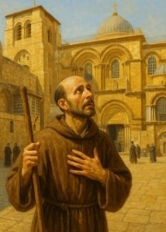
JERUSALÉM – A CONTEMPLAÇÃO DO JESUS HISTÓRICO LEVA INÁCIO AO COMPROMISSO COM O CRISTO RESSUSCITADO
Para meditar: Onde melhor posso servir o Senhor?

Slide 12
PARIS – ESTUDAR É PRECISO
Inácio chega a Paris para estudar. Aqui conheceremos a importância de sua capacitação, do desenvolvimento dos talentos, dos seus dons. Aqui também acontecem encontros que transformam vidas, que ajuda a outros a também se fazerem peregrinos. Caminhar por estradas novas, nunca antes pensadas.
Os estudos eram sua principal ocupação. Estudou humanidades, morava num hospital. Tempo difícil para manter-se financeiramente. Como outros, tinha que mendigar para se sustentar.
Durante esse tempo de estudos, Inácio faz amigos. Dá Exercícios Espirituais individualizados, personalizados a Pedro Fabro e Francisco Xavier. Depois a Simão Rodrigues e a outro até completar os dez que serão os primeiros companheiros no Senhor. Os primeiros Jesuítas.

Slide 13
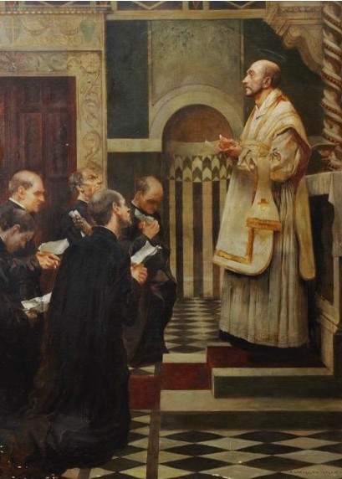
PARIS – ESTUDAR É PRECISO
Para meditar:
Recordando a formação que você teve em sua vida, quais aprendizagens você guarda até hoje no coração? Quais pessoas estiveram ou estão com você nesse caminho?

Slide 14
ROMA – AMIGOS NO SENHOR E A ORIGEM DA COMPANHIA DE JESUS
A vida apostólica de Santo Inácio o levou a muitos locais geográficos e a muitos locais místicos e ao final de sua trajetória apostólica, Roma é o seu lugar.
Roma para Inácio, é o local apostólico por natureza. Foi também em Roma que Santo Inácio teve, junto com os seus primeiros companheiros a aprovação da Companhia de Jesus em 1540.
Inácio passa em Roma o maior tempo de sua vida apostólica. São 15 anos inteiros dedicados à missão. Inácio então como gestor maior da Companhia, como superior geral da Companhia, tem em Roma o seu escritório, sua casa onde ele viveu como gestor máximo da Companhia.
Como líder efetivo daquele grupo de primeiros companheiros. Inácio então em 31 de julho de 1556 falece, entrega o espírito a Deus, deixando seu testemunho na cidade eterna. Esta foi Roma para Inácio, esta é Roma para o espírito da Companhia de Jesus e para todos os inacianos.

Slide 15
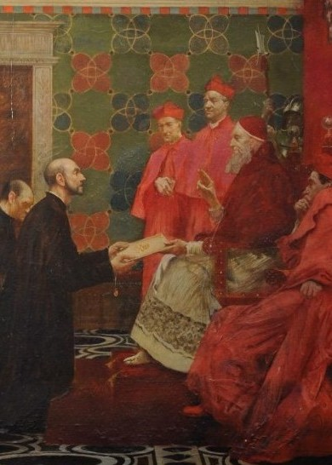
ROMA – AMIGOS NO SENHOR E A ORIGEM DA COMPANHIA DE JESUS
Para meditar:
De que modo a Espiritualidade Inaciana segue fazendo presente em sua vida? Quais os sentimentos lhe vêm quando recorda e reza a peregrinação e o testemunho de vida de Santo Inácio de Loyola?

Slide 16
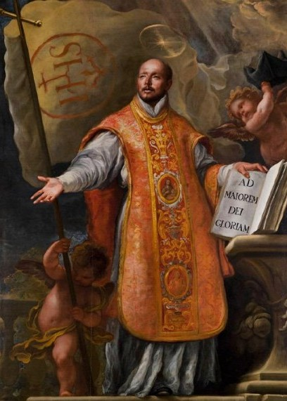
ENCERRAMENTO – ORAÇÃO DE SANTO INÁCIO DE LOYOLA
Tomai, Senhor, e recebei
toda a minha liberdade, a minha memória também,
o meu entendimento e toda a minha vontade.
Tudo quanto tenho e possuo, vós me destes com amor.
Todos os dons que me destes
com gratidão vos devolvo,
disponde de tudo segundo a vossa vontade.
Dai-me somente o vosso amor e a vossa graça.
Isso me basta,
nada mais quero pedir.

